Slide 1
٣-٤
حل التناسب
الفصل الدراسي الأول

Slide 2





صباح الخير ياوطني
صباح المجد والعلياء
التاريخ

Slide 3
التاريخ
01
حل الواجب
02
03
04
05
06
…

Slide 4



شريط الذكريات
التاريخ
01
02
تعلمنا في هذا الباب
العلاقات المتناسبة والغير متناسبة
معدل التغير
المعدل الثابت للتغير
03
04
05
06
…

Slide 5



لغز
لتعزيز مهارات الصف الاول متوسط
التاريخ
01
02
03
✖️️
ضعي العملية الحسابية المناسبة لتكون الجملة صحيحة
04
=٧
٣
٢
١
05
➕
06
…

Slide 6



مهارة ترتيب العمليات
التاريخ
01
02
الاجابة الصحيحة
03
04
=٧
✖️️
٢
➕
٣
١
05
06
…

Slide 7


التاريخ
01
علمتني الرياضيات
ان لكل مجهول قيمة فلا تحتقر أحد لا تعرفه
02
03
04
اليوم
05
التاريخ
06
الحصة
…

Slide 8


استراتيجية التصفح
التاريخ
صفحة
١١٨
صفحة
١١٨

Slide 9
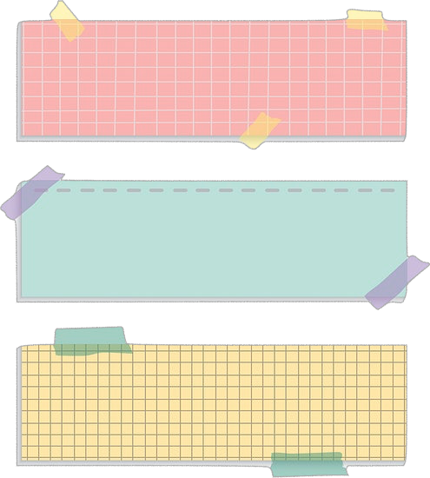

التاريخ
موضوع الدرس
حل التناسب
صفحة
١١٨
الأهداف
استعمال التناسب في حل المسائل
المفردات
النسب المتكافئة- التناسب
الضرب التبادلي - ثابت التناسب

Slide 10
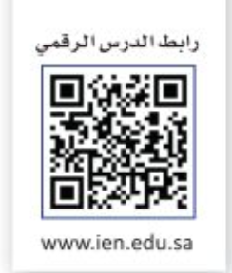












الفصل الثالث
التناسب والتشابه
التاريخ
موضوع الدرس
التركيز
حل التناسب
حل……
بمعنى سكن أو فك او تسوية أو اجاز او مباح او ناتج
صفحة
١١٨
التدريس
مرادف كلمة
الأهداف
التناسب ……
بمعنى تطابق أو توافق او انسجام أو تناسق او ملائم
استعمال التناسب
في حل المسائل
التدريب
جدول التعلم
التقويم
ماذا نعرف | ماذا سنتعلم | ماذا تعلمنا اليوم
المفردات
النسب المتكافئة
التناسب
الضرب التبادلي
ثابت التناسب
🔹استعمال التناسب
في حل المسائل
النسب المتكافئة-التناسب
-الضرب التبادلي - ثابت التناسب
🔹العلاقات المتناسبة والغير متناسبة
🔹الضرب التبادلي

Slide 11
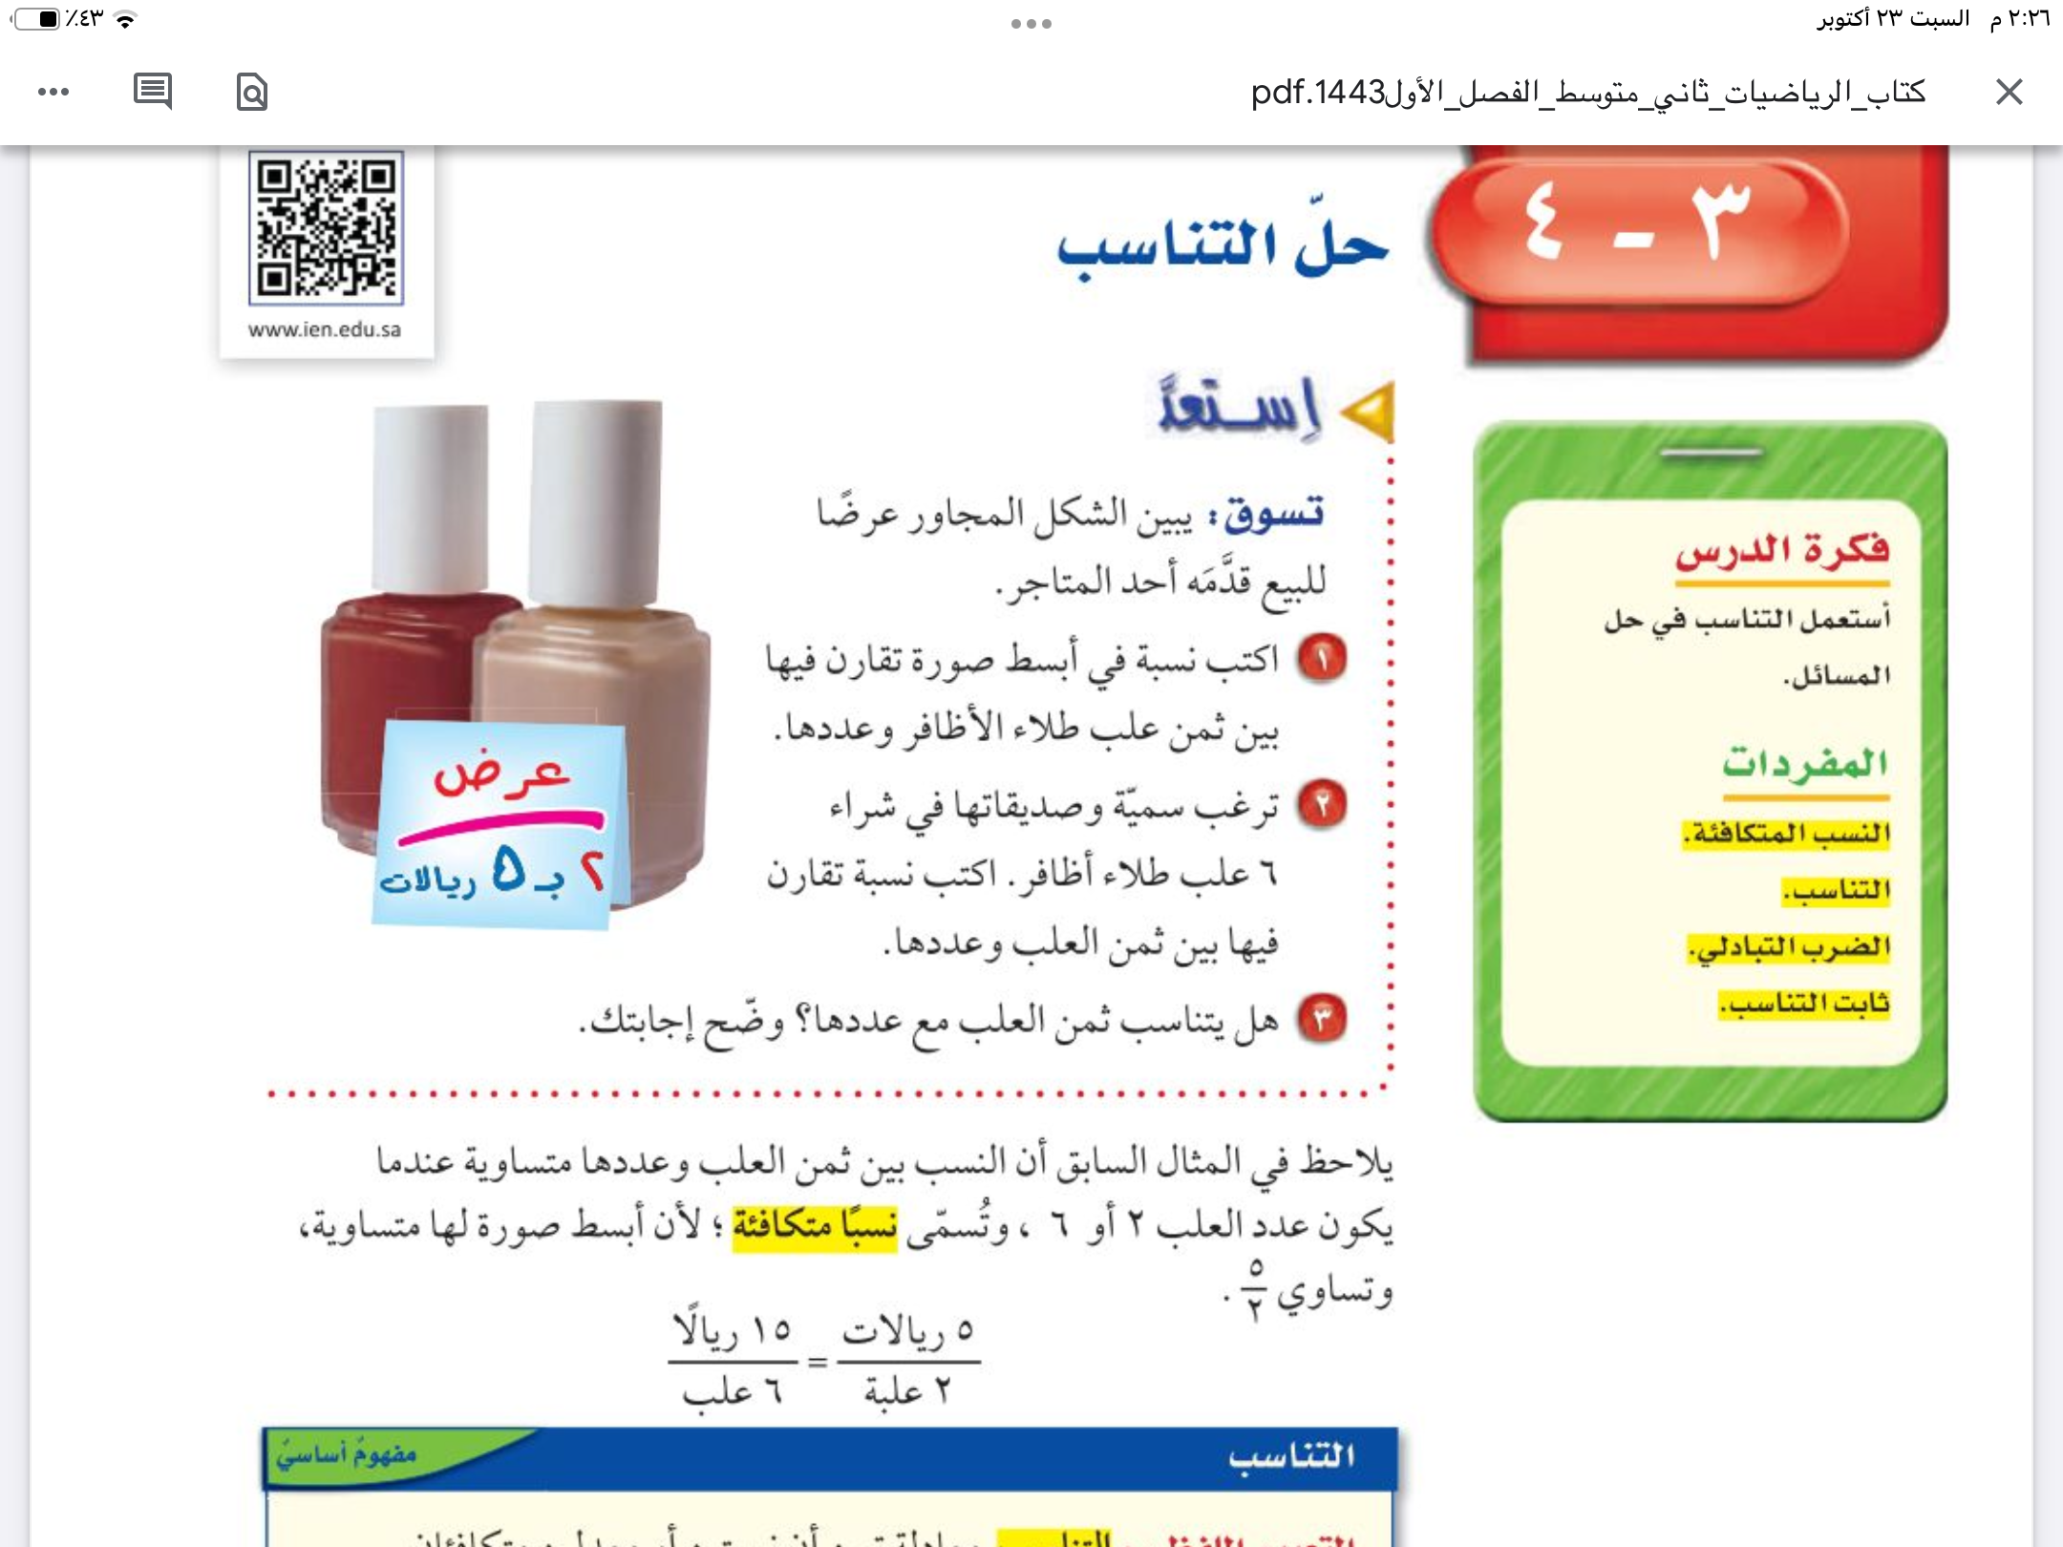


الفصل الثالث
التناسب والتشابه
التاريخ
موضوع الدرس
التركيز
حل التناسب
صفحة
١١٨
التدريس
الأهداف
استعمال التناسب
في حل المسائل
التدريب
التقويم

Slide 12
الفصل الثالث
التناسب والتشابه
التاريخ
موضوع الدرس
التركيز
حل التناسب
صفحة
١١٨
التدريس
الأهداف
استعمال التناسب
في حل المسائل
التدريب
التقويم
٥
٢
١٥
٦

Slide 13
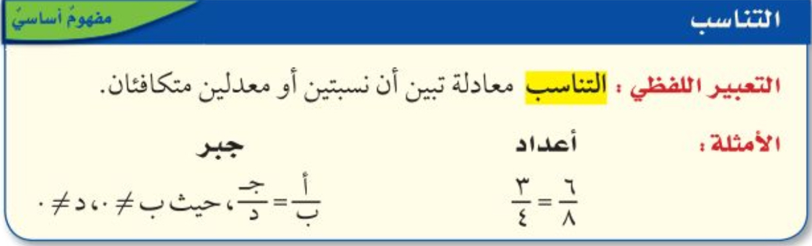
الفصل الثالث
التناسب والتشابه
التاريخ
موضوع الدرس
التركيز
حل التناسب
صفحة
٨٤
التدريس
الأهداف
استعمال التناسب
في حل المسائل
التدريب
التقويم
المفردات
النسب المتكافئة
التناسب
الضرب التبادلي
ثابت التناسب

Slide 14

الفصل الثالث
التناسب والتشابه
التاريخ
موضوع الدرس
التركيز
الضرب التبادلي
حل التناسب
صفحة
١١٨
التدريس
الأهداف
استعمال التناسب
في حل المسائل
التدريب
التقويم
المفردات
النسب المتكافئة
التناسب
الضرب التبادلي
ثابت التناسب

Slide 15
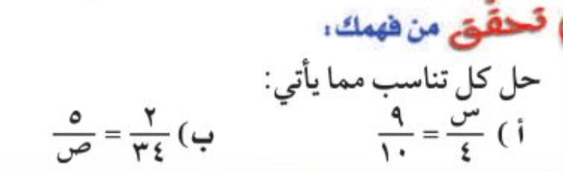
الفصل الثالث
التناسب والتشابه
التاريخ
موضوع الدرس
التركيز
حل التناسب
صفحة
١١٩
التدريس
الأهداف
استعمال التناسب
في حل المسائل
التدريب
التقويم
الضرب التبادلي

Slide 16
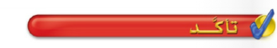
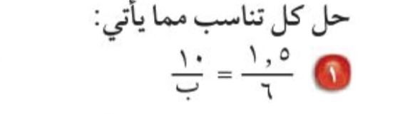
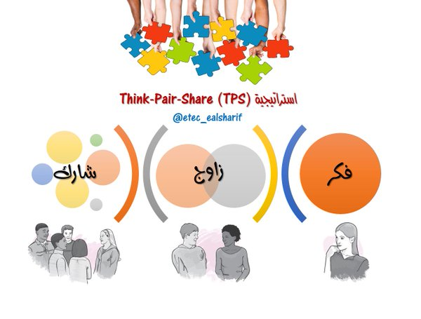



الفصل الثالث
التناسب والتشابه
التاريخ
موضوع الدرس
التركيز
حل التناسب
صفحة
١٢٠
التدريس
الأهداف
استعمال التناسب
في حل المسائل
التدريب
التقويم
الاختيار العشوائي

Slide 17
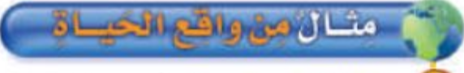
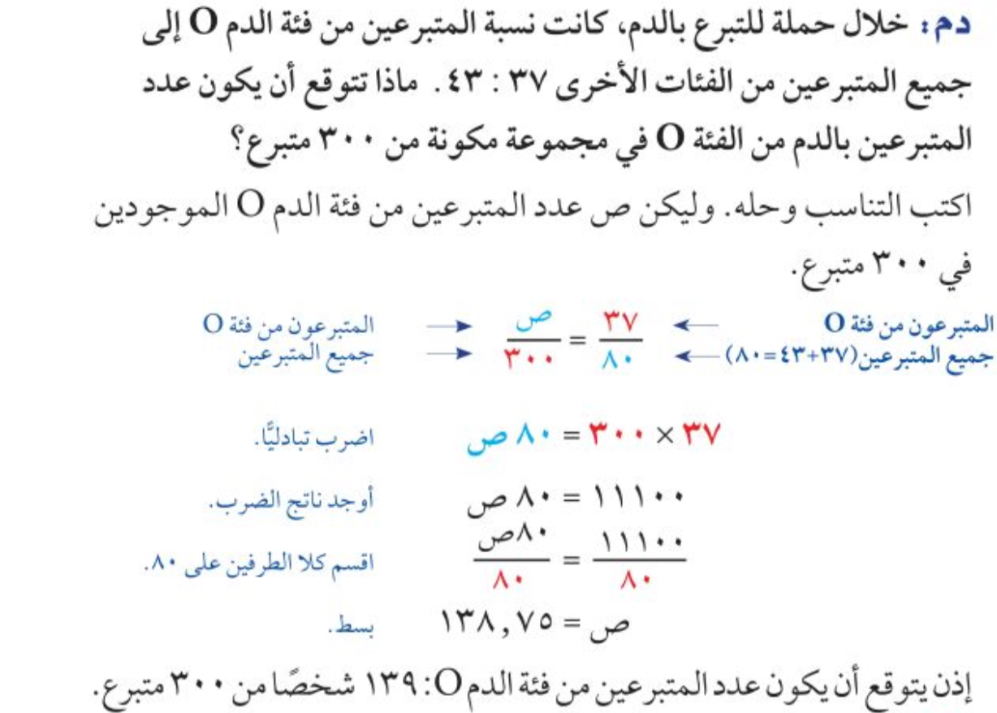
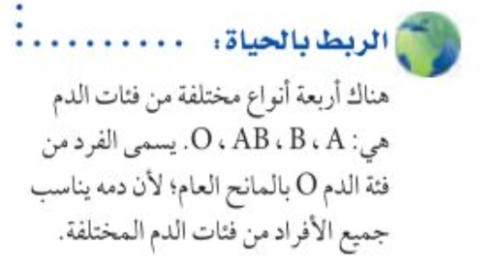
الفصل الثالث
التناسب والتشابه
التاريخ
موضوع الدرس
التركيز
حل التناسب
صفحة
١١٩
التدريس
الأهداف
استعمال التناسب
في حل المسائل
التدريب
التقويم

Slide 18
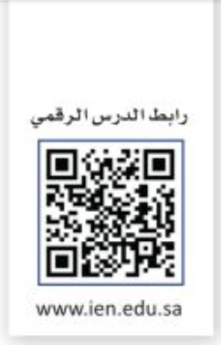
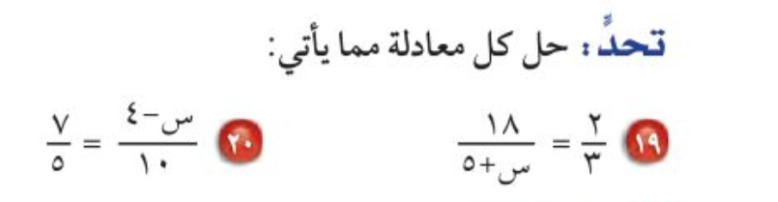

الفصل الثالث
التناسب والتشابه
التاريخ
موضوع الدرس
التركيز
مهارة تفكير عليا
حل التناسب
صفحة
١٢١
التدريس
الأهداف
استعمال التناسب
في حل المسائل
التدريب
التقويم

Slide 19
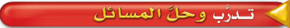
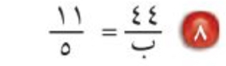
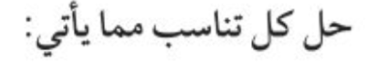
الفصل الثالث
التناسب والتشابه
التاريخ
موضوع الدرس
التركيز
حل التناسب
صفحة
١٢١
التدريس
الأهداف
استعمال التناسب
في حل المسائل
التدريب
التقويم

Slide 20
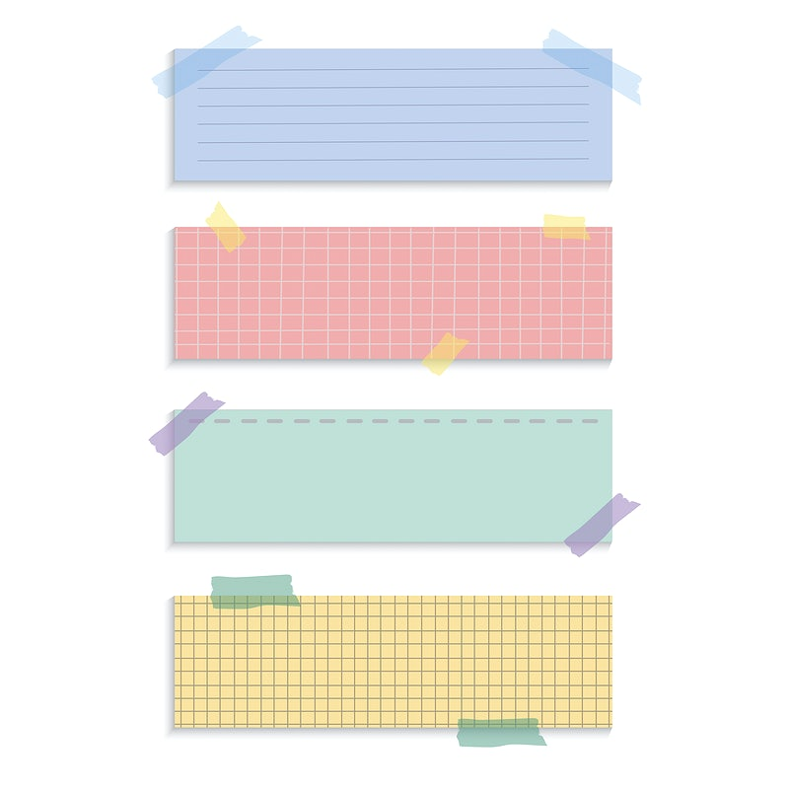

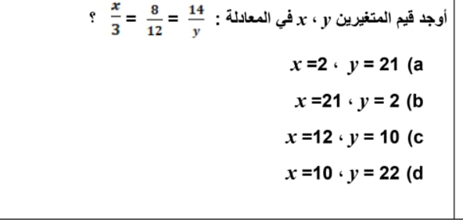

الفصل الثالث
التناسب والتشابه
التاريخ
موضوع الدرس
التركيز
حل التناسب
صفحة
١٢١
التدريس
الأهداف
قادرون ووطننا يستحق
استعمال التناسب
في حل المسائل
التدريب
التقويم
س
٨
١٤
٣
١٢
ص
ص
س
٢١
ص
٢
أ) س
٢
ص
٢١
ب)س
١٠
ص
١٢
ج) س
٢٢
ص
١٠
د)س

Slide 21
الاستفسارات
الفصل الثالث
التناسب والتشابه
التاريخ
موضوع الدرس
التركيز
حل التناسب
التدريس
الأهداف
استعمال التناسب
في حل المسائل
التدريب
التقويم

Slide 22


تعلمنا اليوم
الفصل الثالث
التناسب والتشابه
التاريخ
موضوع الدرس
التركيز
حل التناسب
التدريس
الأهداف
استعمال التناسب
في حل المسائل
التدريب
التقويم

Slide 23


الفصل الثالث
التناسب والتشابه
التاريخ
موضوع الدرس
التركيز
جدول التعلم
حل التناسب
صفحة
١١٨
التدريس
الأهداف
ماذا نعرف | ماذا سنتعلم | ماذا تعلمنا اليوم
استعمال التناسب
في حل المسائل
التدريب
التقويم
🔹حل التناسب
بالضرب التبادلي
🔹استعمال التناسب
في حل المسائل
النسب المتكافئة-التناسب
-الضرب التبادلي - ثابت التناسب
المفردات
النسب المتكافئة
التناسب
الضرب التبادلي
ثابت التناسب
🔹العلاقات المتناسبة والغير متناسبة
🔹الضرب التبادلي

Slide 24




سُبْحَانَكَ اللَّهُمَّ وَبِحَمْدِكَ،
أَشْهَدُ أَنْ لَا إِلَهَ إِلَّا أَنْتَ
أَسْتَغْفِرُكَ وَأَتُوبُ إِلَيْكَ
الفصل الثالث
التناسب والتشابه
التاريخ
موضوع الدرس
التركيز
صفحة
التدريس
الأهداف
التدريب
التقويم
عزيزتي الطالبة
يمكنك زيارة قناة عين التعليمية

Slide 25
تابع
٣-٤
حل التناسب
الفصل الدراسي الأول

Slide 26
صباح الخير ياوطني
صباح المجد والعلياء
التاريخ

Slide 27
التاريخ
01
حل الواجب
02
03
04
05
06
…

Slide 28
لغز
لتعزيز مهارات الصف الاول متوسط
01
اطرح الارقام الموجودة بالطريق الصحيح
02
٨
03
6
١
٣
04
٦
05
٥
البداية
06
…

Slide 29
لغز
لتعزيز مهارات الصف الاول متوسط
01
اطرح الارقام الموجودة بالطريق الصحيح
02
٨
03
6
١
٣
04
٦
05
٥
البداية
06
…
الاجابة: ٣-٦= -٣ -١= -٤

Slide 30

اختار بطاقة
التاريخ
01
02
03
04
05
06
النهاية

Slide 31
اجيب على التالي:
01
02
03
04
05
06
لا
نعم
عودة

Slide 32
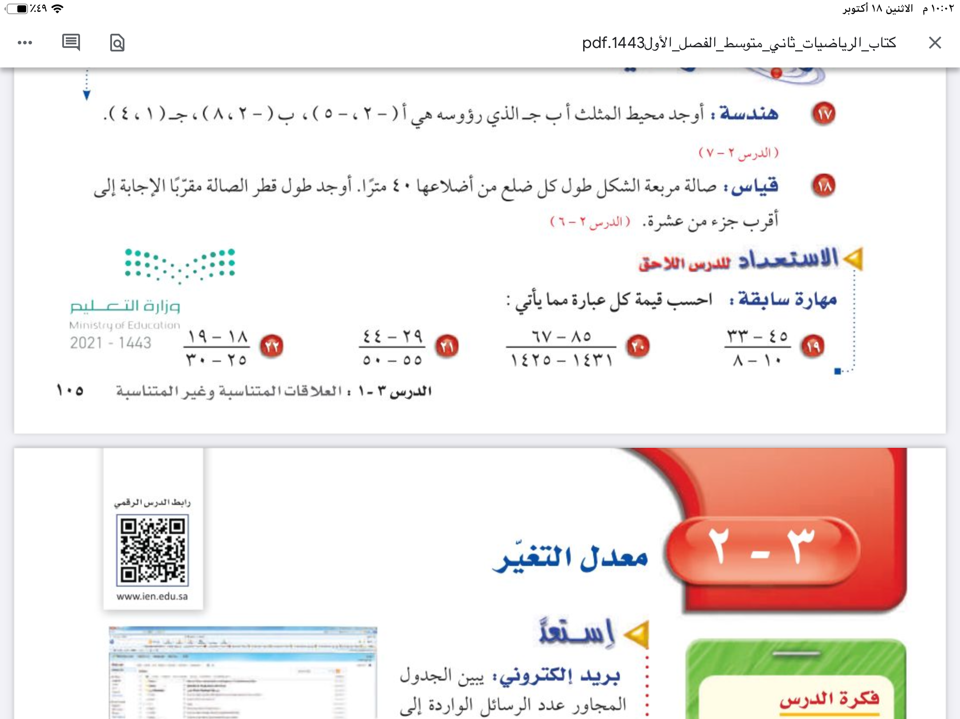
ارسل السؤال لغيرك
01
02
03
04
05
06
٢
٦
عودة

Slide 33
تهانينا
01
02
03
تحصلين على درجة
04
05
06
عودة

Slide 34
التاريخ
01
علمتني الرياضيات
ان لكل مجهول قيمة فلا تحتقر أحد لا تعرفه
02
03
04
اليوم
05
التاريخ
06
الحصة
…

Slide 35
استراتيجية التصفح
التاريخ
صفحة
١١٨
صفحة
١١٨

Slide 36
التاريخ
موضوع الدرس
حل التناسب
صفحة
١١٨
الأهداف
استعمال التناسب في حل المسائل
المفردات
النسب المتكافئة- التناسب
الضرب التبادلي - ثابت التناسب

Slide 37
الفصل الثالث
التناسب والتشابه
التاريخ
موضوع الدرس
التركيز
حل التناسب
حل……
بمعنى سكن أو فك او تسوية أو اجاز او مباح او ناتج
صفحة
١١٨
التدريس
مرادف كلمة
الأهداف
التناسب ……
بمعنى تطابق أو توافق او انسجام أو تناسق او ملائم
استعمال التناسب
في حل المسائل
التدريب
جدول التعلم
التقويم
ماذا نعرف | ماذا سنتعلم | ماذا تعلمنا اليوم
المفردات
النسب المتكافئة
التناسب
الضرب التبادلي
ثابت التناسب
🔹استعمال التناسب
في حل المسائل
النسب المتكافئة-التناسب
-الضرب التبادلي - ثابت التناسب
🔹العلاقات المتناسبة والغير متناسبة
🔹الضرب التبادلي

Slide 38

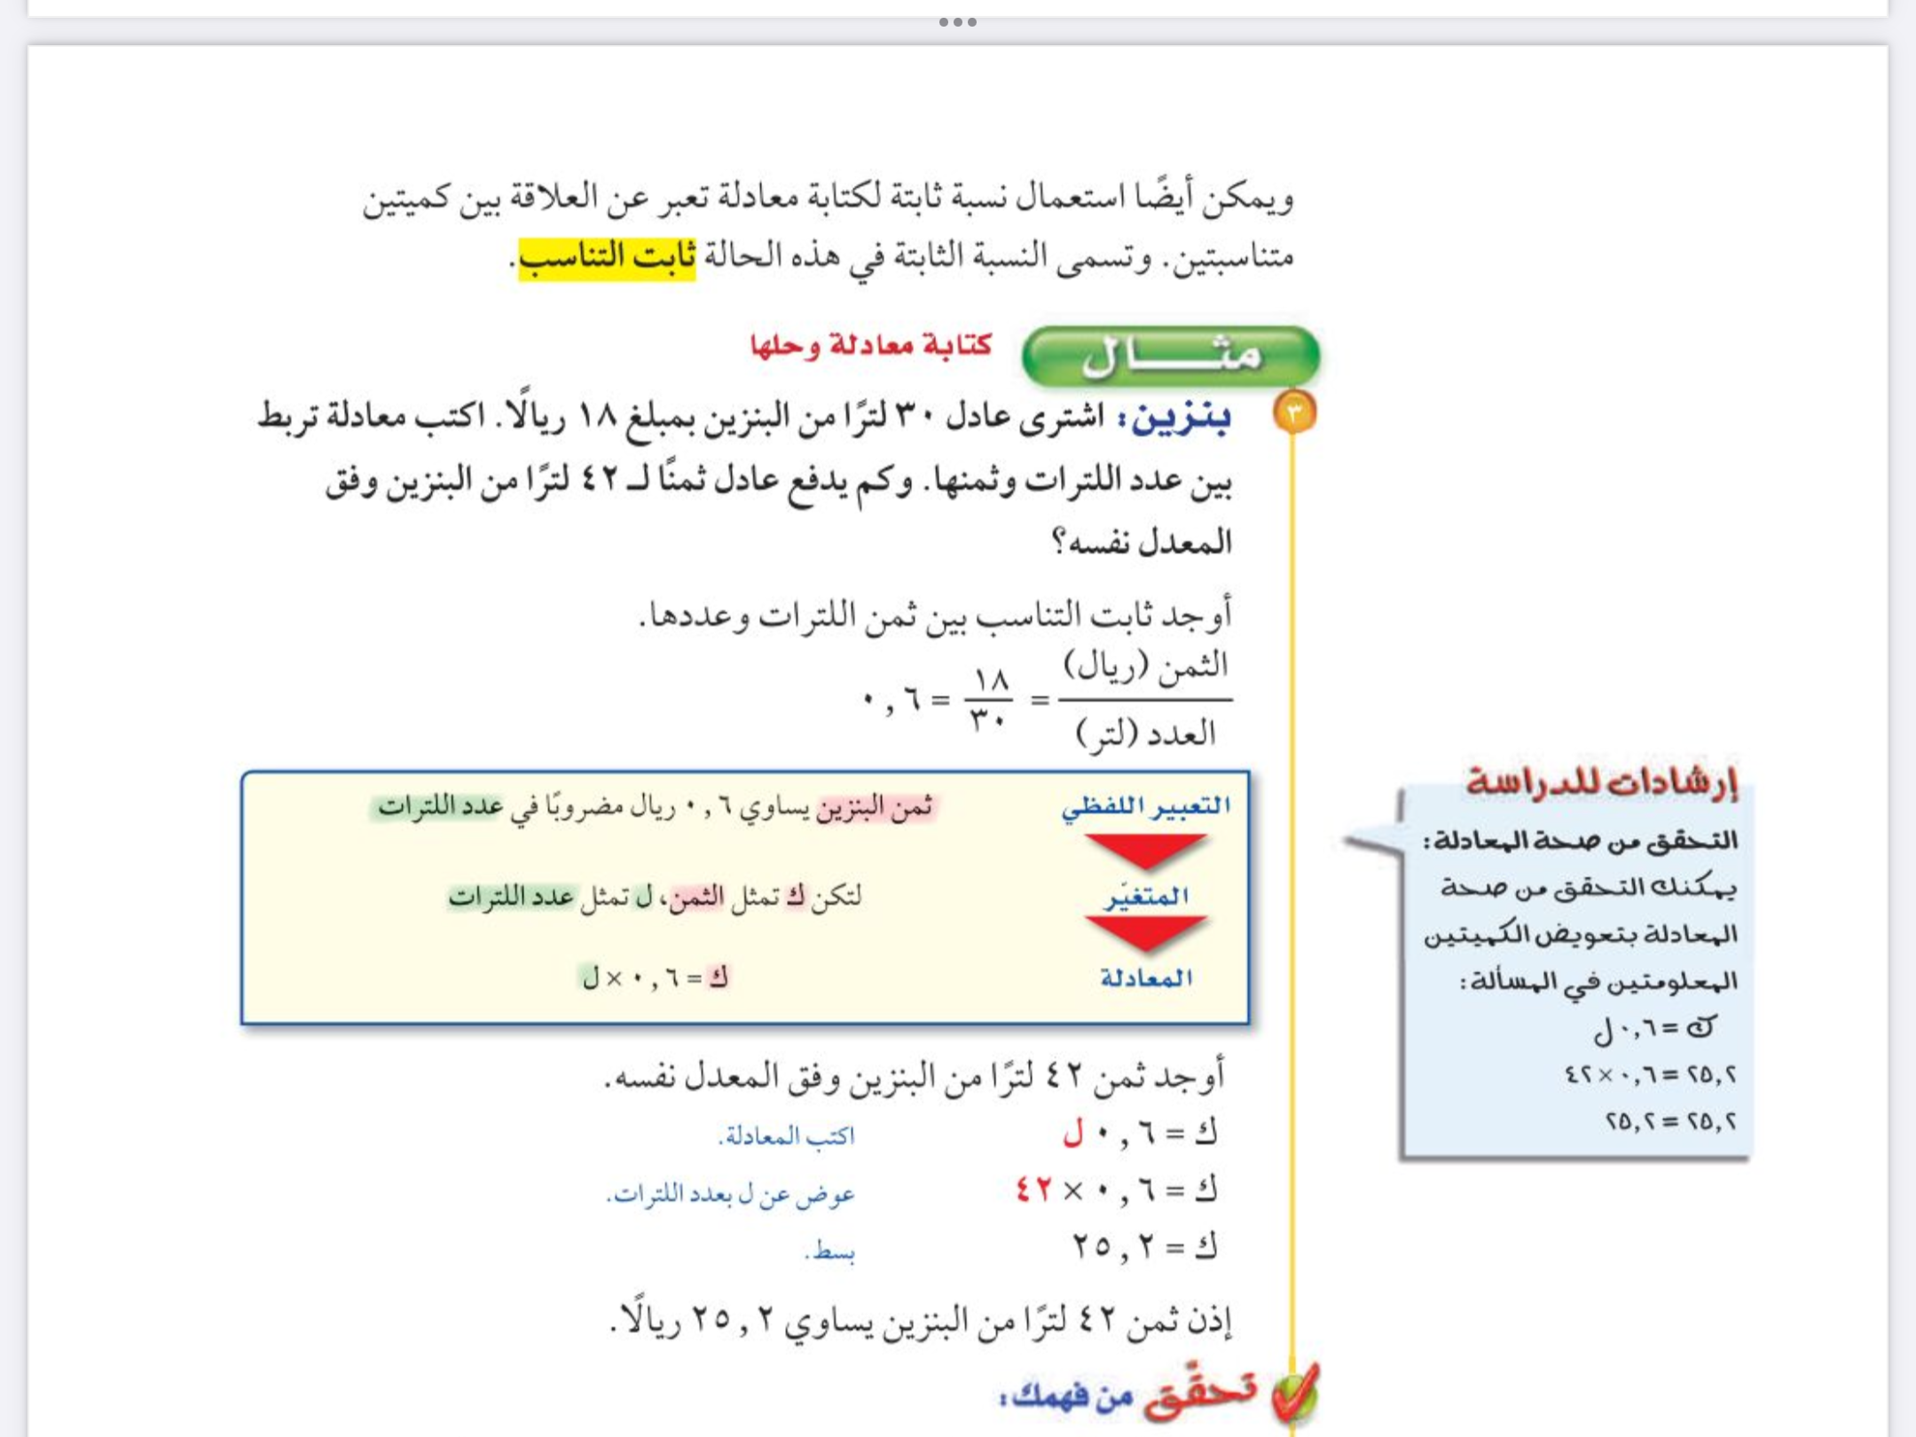

الفصل الثالث
التناسب والتشابه
التاريخ
موضوع الدرس
التركيز
حل التناسب
صفحة
١٢٠
التدريس
الأهداف
استعمال التناسب
في حل المسائل
التدريب
التقويم

Slide 39

الفصل الثالث
التناسب والتشابه
التاريخ
موضوع الدرس
التركيز
حل التناسب
صفحة
١٢٠
التدريس
الأهداف
استعمال التناسب
في حل المسائل
التدريب
التقويم

Slide 40
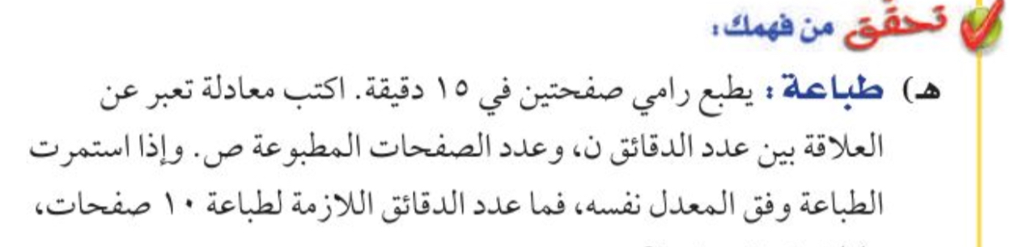
الفصل الثالث
التناسب والتشابه
التاريخ
موضوع الدرس
التركيز
حل التناسب
صفحة
١٢٠
التدريس
الأهداف
استعمال التناسب
في حل المسائل
التدريب
التقويم
الضرب التبادلي

Slide 41

الفصل الثالث
التناسب والتشابه
التاريخ
موضوع الدرس
التركيز
حل التناسب
صفحة
١٢٠
التدريس
الأهداف
استعمال التناسب
في حل المسائل
التدريب
التقويم
الحل
الاختيار العشوائي

Slide 42

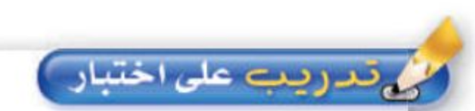
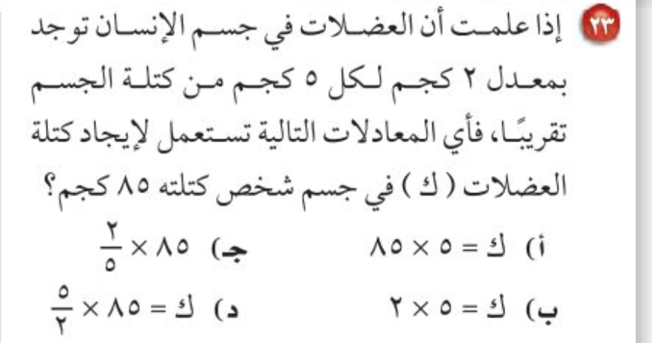
الفصل الثالث
التناسب والتشابه
التاريخ
موضوع الدرس
التركيز
السؤال الذهبي
صفحة
١٢٢
التدريس
الأهداف
التدريب
التقويم

Slide 43
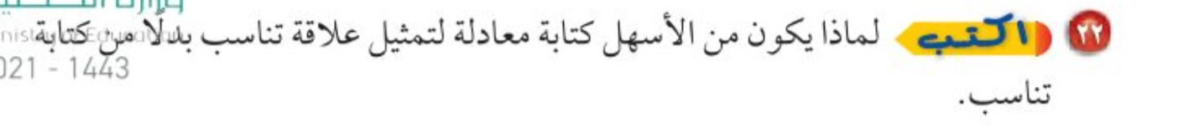
الفصل الثالث
التناسب والتشابه
التاريخ
موضوع الدرس
التركيز
مهارة تفكير عليا
حل التناسب
صفحة
١٢١
التدريس
الأهداف
استعمال التناسب
في حل المسائل
التدريب
التقويم

Slide 44
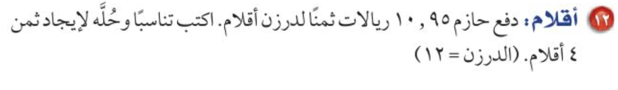
الفصل الثالث
التناسب والتشابه
التاريخ
موضوع الدرس
التركيز
حل التناسب
صفحة
١٢١
التدريس
الأهداف
استعمال التناسب
في حل المسائل
التدريب
التقويم

Slide 45

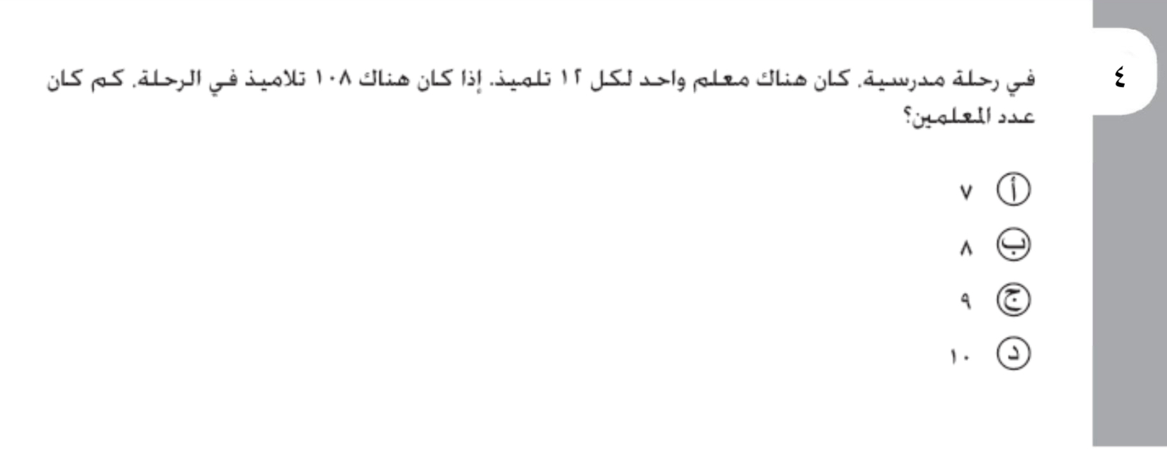
الفصل الثالث
التناسب والتشابه
التاريخ
موضوع الدرس
التركيز
حل التناسب
صفحة
التدريس
الأهداف
قادرون ووطننا يستحق
استعمال التناسب
في حل المسائل
التدريب
التقويم

Slide 46




الفصل الثالث
التناسب والتشابه
التاريخ
موضوع الدرس
التركيز
جدول التعلم
حل التناسب
صفحة
١١٨
التدريس
الأهداف
ماذا نعرف | ماذا سنتعلم | ماذا تعلمنا اليوم
استعمال التناسب
في حل المسائل
التدريب
التقويم
🔹كتابة معادلة وحلها
بالضرب التبادلي
🔹استعمال التناسب
في حل المسائل
النسب المتكافئة-التناسب
-الضرب التبادلي - ثابت التناسب
المفردات
النسب المتكافئة
التناسب
الضرب التبادلي
ثابت التناسب
🔹العلاقات المتناسبة والغير متناسبة
🔹الضرب التبادلي

Slide 47
الاستفسارات
الفصل الثالث
التناسب والتشابه
التاريخ
موضوع الدرس
التركيز
حل التناسب
التدريس
الأهداف
استعمال التناسب
في حل المسائل
التدريب
التقويم

Slide 48
تعلمنا اليوم
الفصل الثالث
التناسب والتشابه
التاريخ
موضوع الدرس
التركيز
حل التناسب
التدريس
الأهداف
استعمال التناسب
في حل المسائل
التدريب
التقويم

Slide 49
سُبْحَانَكَ اللَّهُمَّ وَبِحَمْدِكَ،
أَشْهَدُ أَنْ لَا إِلَهَ إِلَّا أَنْتَ
أَسْتَغْفِرُكَ وَأَتُوبُ إِلَيْكَ
الفصل الثالث
التناسب والتشابه
التاريخ
موضوع الدرس
التركيز
حل التناسب
صفحة
التدريس
الأهداف
استعمال التناسب
في حل المسائل
التدريب
التقويم
عزيزتي الطالبة
يمكنك زيارة قناة عين التعليمية

